Slide 1
Android系统基础

Slide 2
本章大纲
Andoid 平台发展史
Andoid 平台架构
Andoid Studio环境搭建
程序结构分析

Slide 3
Android是什么？
Android是Google开发的基于Linux平台的、开源的、智能手机操作系统。Android包括操作系统、中间件、用户界面和应用程序，由于源代码开放，Android系统可被移植到不同的硬件平台上。
android 一词最早出现于法国作家利尔亚当在1886年发表的科幻小说《未来夏娃》中。他将外表像人的机器起名为“安德罗丁”(android）
Android之父：Andy Rubby

Slide 4
Android平台发展史
2008年9月，谷歌正式发布了Android1.0系统，全球第一台Android设备（G1）
2009年4月，谷歌正式推出了Android1.5
2009年9月，谷歌发布了Android1.6
2010年12月，谷歌发布了Android2.3
2011年2月，Android设备用户总数达到1.35亿，发布Android3.0
2011年8月，Android手机占全球智能手机市场48%的份额，跃居全球第一
2011年10月，谷歌发布了Android4.0
2012年6月28日，在I/O大会上，随搭载Android4.1的Nexus7平板电脑一起发布
2012年11月23日，搭载Android4.2的手机LG Nexus4及平板电脑Nexus10上市
2013年5月16日，在I/O大会上，谷歌推出新的Android开发环境Android Studio
2013年7月24日，Nexus7平板二代发布
2013年9月3日，谷歌发布了Android4.4
2014年10月15日，发布Android5.0
2015年5月29日，在谷歌I/O开发者大会上，谷歌发布AndroidStudio 1.3版
Notes:
Android系统原来的公司名字就叫做Android，谷歌公司在2005收购了这个仅成立22月的高科技企业。Android系统也开始由谷歌接手研发，Android系统的负责人以及Android公司的CEO安迪·鲁宾成为谷歌公司的工程部副总裁，继续负责Android项目的研发工作。
1.6 稳定性，性能要好
Android3.0 大屏幕的设备做开发，Android2.3 手机的测试
4.0 因为版本的分支，把 3.0,2.3 融合 组件都是基于3.0的
Google早就宣布了要在2015年中期结束对Eclipse Android开发工具的支持

Slide 5
本章大纲
Andoid 平台发展史
Andoid 平台架构
Andoid Studio环境搭建
程序结构分析

Slide 6
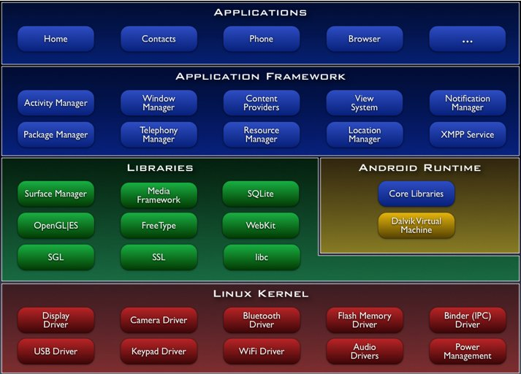
Android平台架构
Notes:
屏幕管理，声音管理，浏览器，数据库 第三方开源 的类库。从上向下调用关系
屏幕管理，多媒体音视频

Slide 7
Android 平台架构
Android的软件结构的几个层次
操作系统层（Linux），相关驱动，C
库（Libaries）和运行环境（Run Time），C\C++
应用程序框架（Application Framework），Java
应用程序（Application），Java

Slide 8
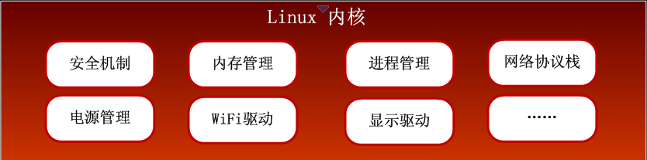
Android系统框架
Linux内核
硬件和其他软件堆层之间的一个抽象隔离层
提供安全机制、内存管理、进程管理、网络协议堆栈、和驱动程序等

Slide 9
Android系统框架
中间件层
由函数库和Android运行时构成函数库，主要提供一组基于C/C++的函数库
Surface Manager，支持显示子系统的访问，提供应用程序与2D、3D图像层的平滑连接
Media Framework，实现音视频的播放和录制功能
SQLite，轻量级的关系数据库引擎
OpenGL ES，基于3D图像加速
FreeType，位图与矢量字体渲染
WebKit，Web浏览器引擎
SGL，2D图像引擎
SSL，数据加密与安全传输的函数库
Libc，标准C运行库，Linux系统中底层应用程序开发接口

Slide 10
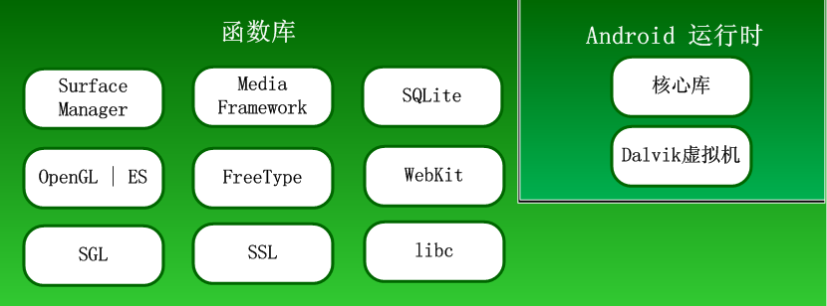
Android系统框架
中间件层
Android运行时
核心库，提供Android系统特有函数功能和Java语言函数功能
Dalvik虚拟机，实现基于Linux内核的线程管理和内存管理

Slide 11
Android系统框架
应用程序框架
提供Android平台基本的管理功能和组件重用机制
Activity Manager，管理应用程序的生命周期
Windows Manager，启动应用程序的窗体
Content Provider，共享私有数据，实现跨进程的数据访问
Package Manager，管理安装在Android系统内的应用程序
Telephony Manager，管理与拨打和接听电话的相关功能

Slide 12
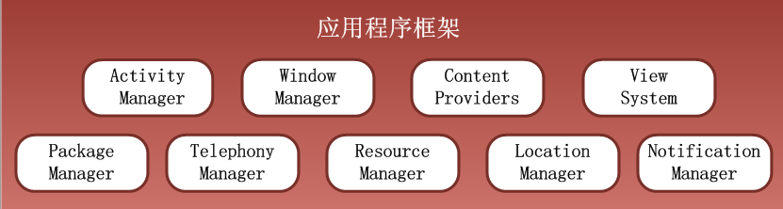
Android系统框架
应用程序框架
Resource Manager，允许应用程序使用非代码资源
Location Manager，管理与地图相关的服务功能
Notification Manager，允许应用程序在状态栏中显示提示信息

Slide 13
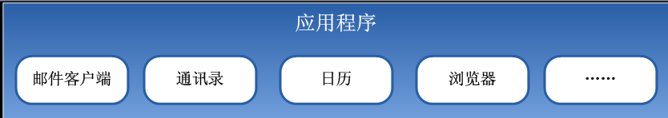
Android系统框架
应用程序
提供一系列的核心应用程序
包括电子邮件客户端、浏览器、通讯录和日历等

Slide 14
本章大纲
Andoid 平台发展史
Andoid 平台架构
Andoid Studio环境搭建
程序结构分析

Slide 15
Android环境搭建
1) JDK安装与配置，要求要JDK8
2) 安装Android Studio
3) 创建AVD（Android虚拟设备）
4) 开发环境的基本介绍
5) 创建“Hello World”，分析程序结构
6) 另一个模拟器介绍Genymotion

Slide 16
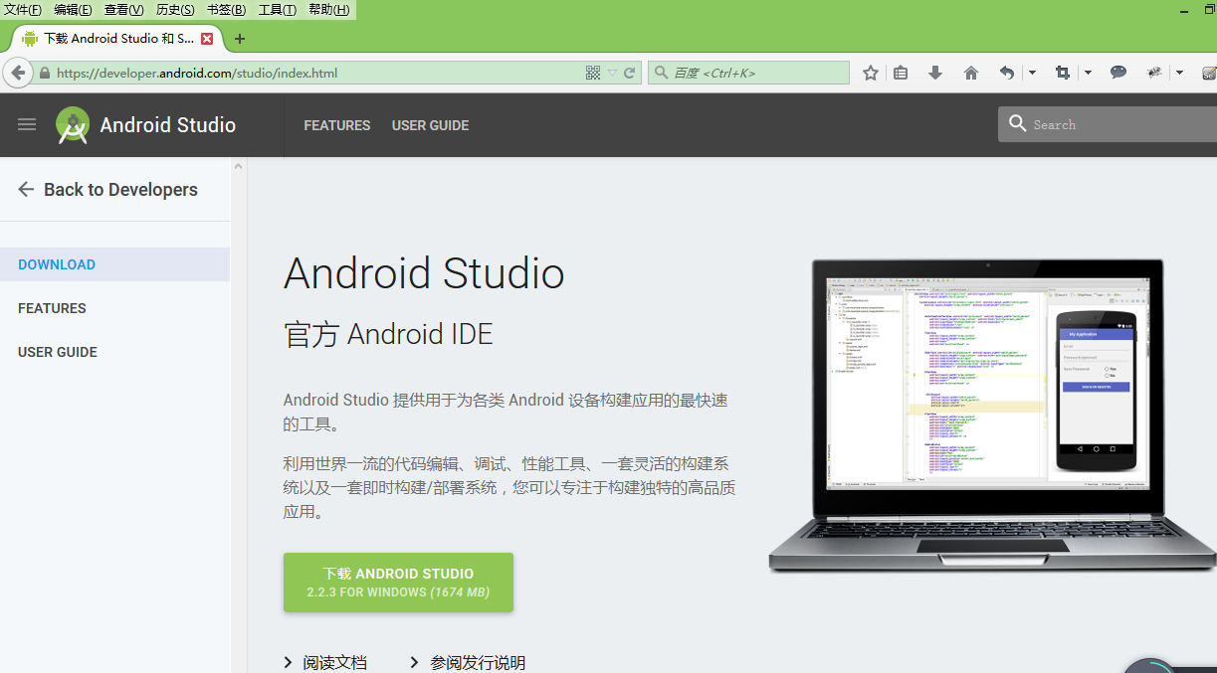
Android环境下载
第一种：JDK、eclipse、Android SDK 、ADT插件
集成为：adt-bundle-windows-x86_64-201504024
第二种： android studio
官网Android ：http://developer.android.com/
安装步骤见实验手册

Slide 17
Gradle同步：在你项目运行或者更改Gradle配置的时候都要点击下这个按钮，会下载相应的依赖
AVD Manager：模拟器管理
SDK Manager：就是管理SDK版本
DDMS：即 Dalvik Debug Monitor Service，Dalvik调试监控服务。

Slide 18
Andoid Studio模拟器
AVD Manager
第三方模拟器:Genymotion、Bluestacks、夜神模拟器

Slide 19
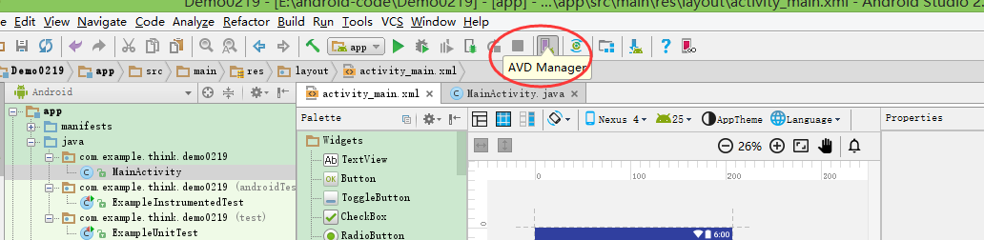
创建AVD
Notes:
各种模板
X86运行速度要快一些
C:\Users\think\.android

Slide 20
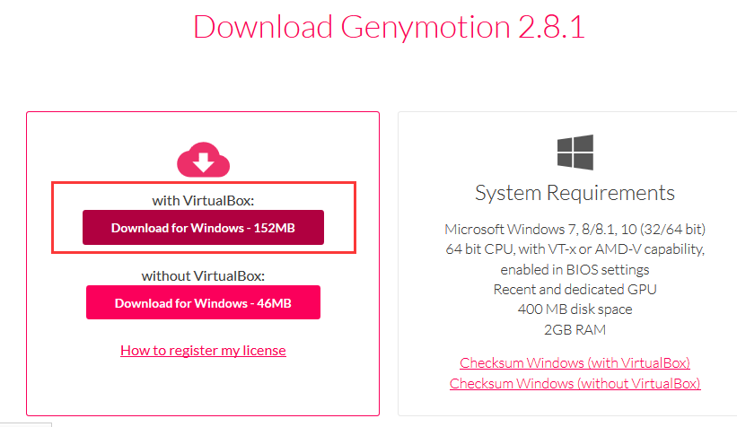
Genymotion
https://www.genymotion.com/download/

Slide 21
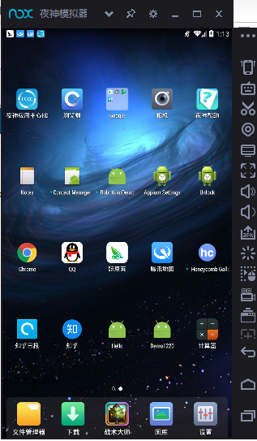
夜神模拟器
https://www.bignox.com/
nox_adb.exe connect
127.0.0.1:62001，连接模拟器

Slide 22
本章大纲
Andoid 平台发展史
Andoid 平台架构
Andoid Studio环境搭建
程序结构分析

Slide 23
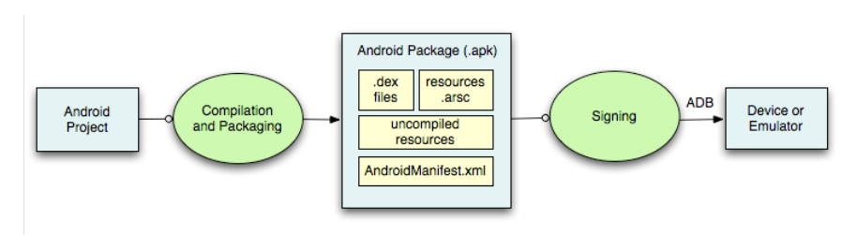
Android程序运行过程
Notes:
.dex 打包的格式，演示运行过程，看日志

Slide 24
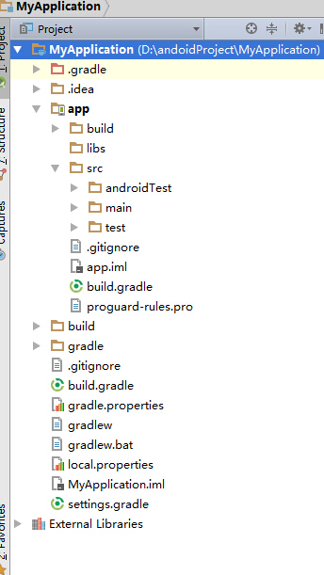
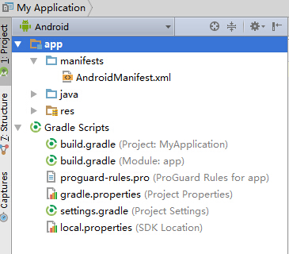
项目结构
Notes:
与eclipse不同，module相当于eclipse工程

Slide 25
.idea：AS生成的工程配置文件，类似Eclipse的project.properties。
app：AS创建工程中的一个Module。
gradle：构建工具系统的jar和wrapper等，jar告诉了AS如何与系统安装的gradle构建联系。
External Libraries：不是一个文件夹，只是依赖lib文件，如SDK等。
manifests ：清单文件
Notes:
工程结构自动生成的东西
解释：android:label=“@string/app_name”，修改 Apk 的name 自动保存
主界面，activity,一个Activity代表一个界面 。exa:微信
java包

Slide 26
Gradle简介与安装
Grandle是开源编译自动化系统，可以用它来自动化编译、测试、发布、部署。它结合了Ant 的灵活强大，以及Maven的依赖管理，形成了一个更加有效的编译系统。

Slide 27
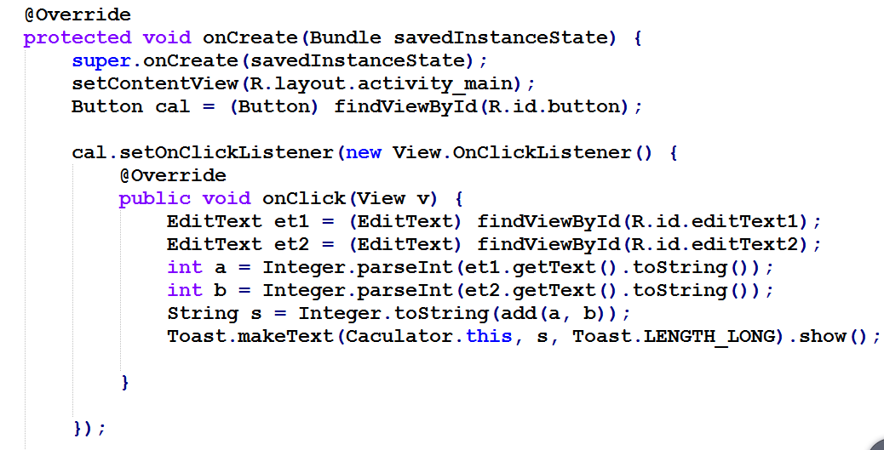
实例-加法器

